Slide 1
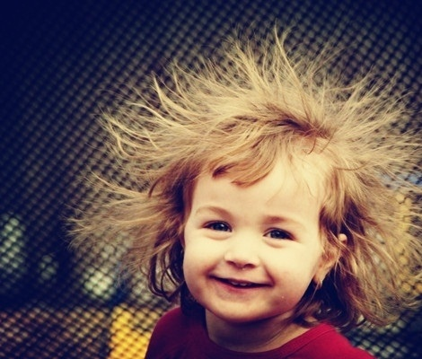
电荷与库仑定律 李 晟 2018.9

Slide 2

电荷的发现
闪电
摩擦起电
为什么要提出电荷这个概念？
从带电物体的相互作用特性可以得出结论：存在两种不同性质的电荷
带不同电荷的物体相互吸引
带相同电荷的物体相互排斥

Slide 3
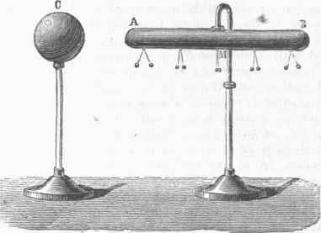
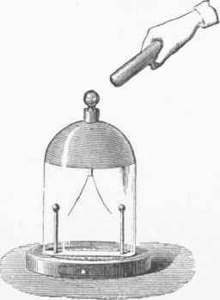
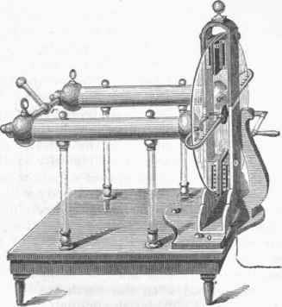

Slide 4
正负电荷的定义
富兰克林的定义：
在室温下丝绸摩擦过的玻璃棒
所带的电荷称为正电荷；
毛皮摩擦过的橡胶棒所带的电
荷称为负电荷。
富兰克林

Slide 5
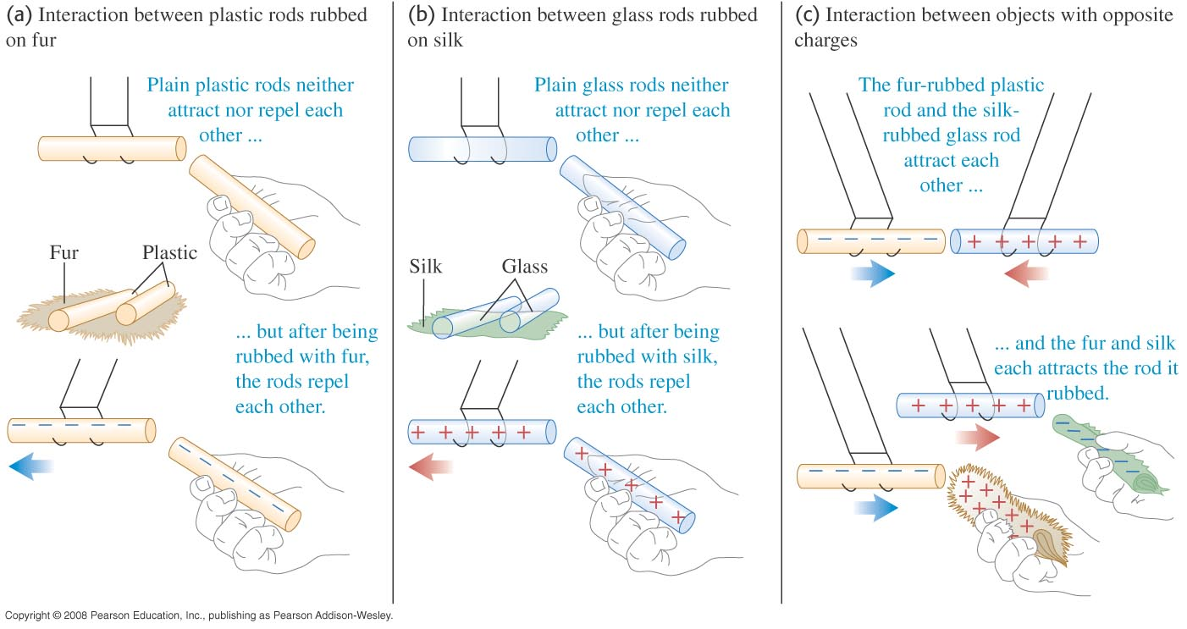
电荷间相互作用

Slide 6
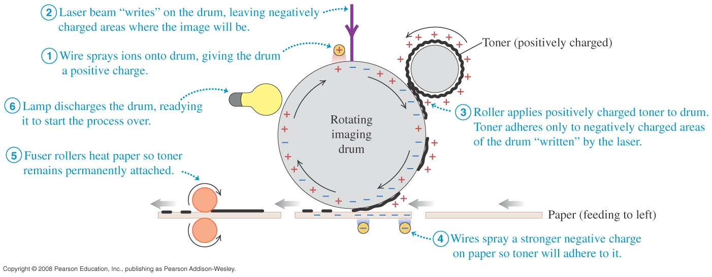
The photocopier, a very clever tool
The world may have come to take copiers for granted, but they are amazing devices. They use charge to hold fine dust in patterns until the pattern may be transferred to paper and made permanent with heat.

Slide 7
电子
阿伏珈德罗 1811
同体积气体在同温同压下含有同数之分子
法拉第（M.Faraday）1833：
电解定律：1mol任何原子的单价离子永远带有相同的电量-即法拉第常数，
斯迪尼（G.T.Stoney）1874：
原子所带电荷为一个电荷的整数倍
“电子”：电荷的最小单位。
汤姆逊（J.J.Thomson）1897
测量阴极射线荷质比的
证明电子的存在。

Slide 8
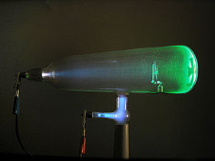
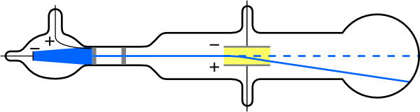
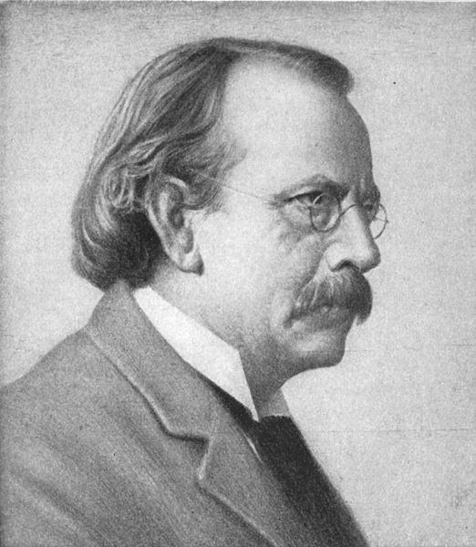
汤姆逊实验：电子的发现 阴极射线偏转实验
不偏转时
不加电场
假设射线携带与氢离子相同大小的负电荷，则其质量比氢离子小一千多倍
Sir Joseph John
"J. J." Thomson
1856-1940

Slide 9
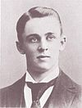
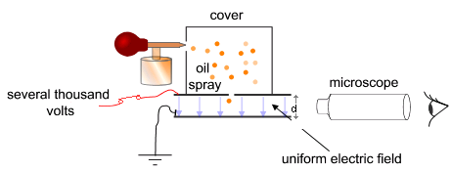
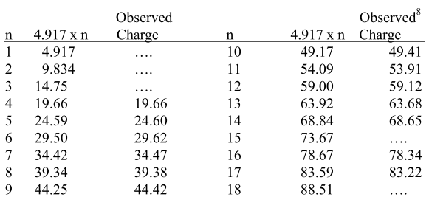
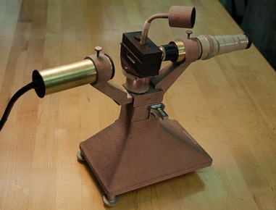
电荷量子化
密立根油滴实验

Slide 10
一些基本物理量
电子质量
质子（氢离子）质量
原子质量单位u：¹²C的质量定义为12u

Slide 11
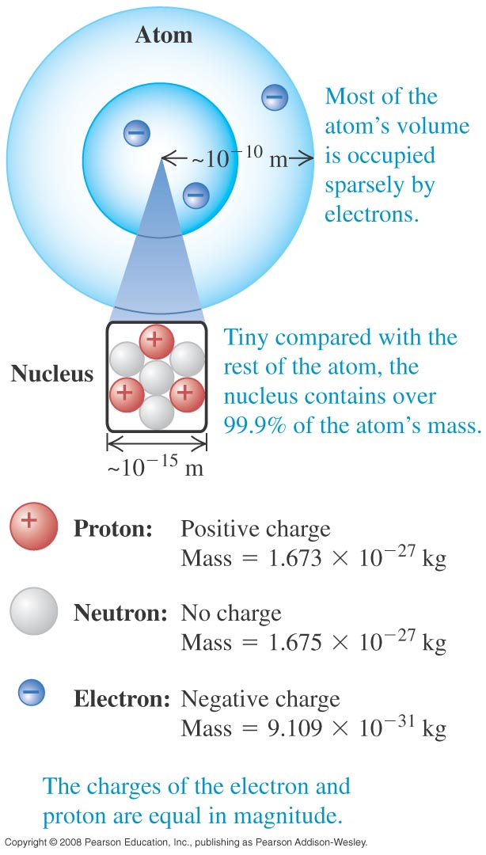
How is the atom arranged? Why is it easiest to move electrons?
Visualize a football stadium as an atom. Electrons would be garden peas in the highest seats with charge of −1. Protons would be basketballs or melons with charge of +1, and neutrons would reside about the protons with no charge. All of the protons and neutrons could be in a small basket on the 50-yard line.

Slide 12
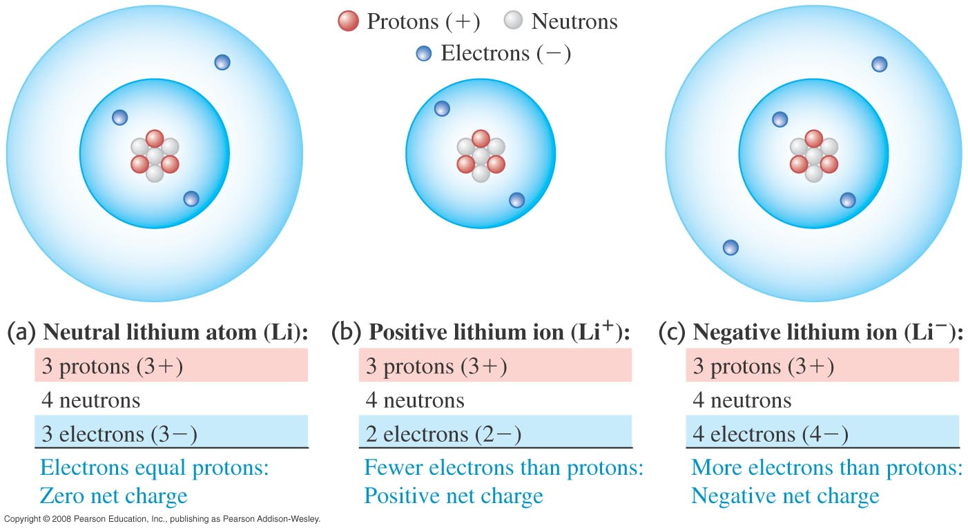
Consider lithium as a cation, an anion, and a neutral
Let’s study the subatomic arrangement of lithium with all charges balanced and the way only electrons move to make the atom an ion (+ or −).

Slide 13

夸克
20世纪60年代物理学家提出了一种更基本的粒子——夸克(quark)
但都不是以自由状态存在，而是被禁闭在强子内部，不能脱离强子自由运动。
带电量为 $\frac{1}{3}e$，和 $\frac{2}{3}e$，即基本电荷电量变小。

Slide 14
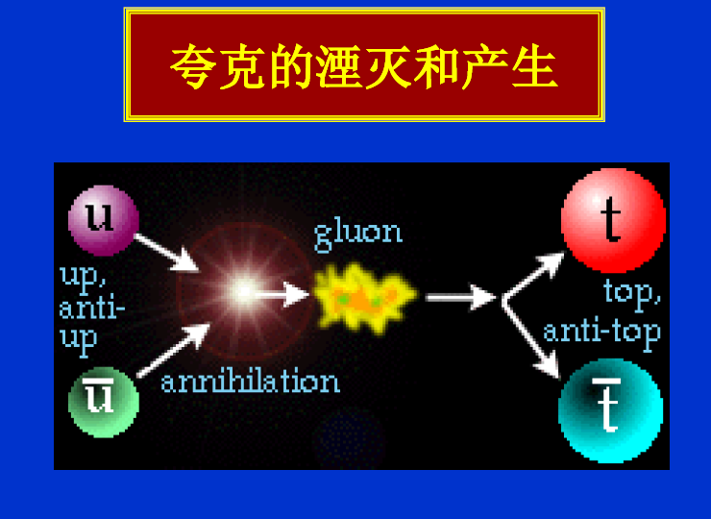

Slide 16
点电荷
电磁学意义上的点电荷
当一个带电体本身的线度比所研究的问题中所涉及的距离小很多时，该带电体的形状与电荷与其上的分布状况均无关紧要，该带电体就可以看作一个带电的点，叫点电荷，因此它是一个相对的概念。
电荷的量子性
实验发现：自然界中，电荷总是以一个基本单元的整数倍出现。
电荷是物质的基本属性
不存在不依附物质的单独电荷

Slide 17
电子是点电荷
电子电荷集中在半径小于10⁻¹⁸m的小体积内
电荷对称性－反粒子
1931年狄拉克预言反电子－正电子的存在
1932年Anderson发现反电子(e⁺)
对于每种带正电荷的基本粒子，必然存在与之对应的带等量负电荷的另一种基本粒子－反粒子
电子是实物粒子，具有波粒二象性
1924年，法国物理学家德布罗意(L.V.deBoglie)提出电子具有波粒二象性，奠定了量子力学的基础

Slide 18
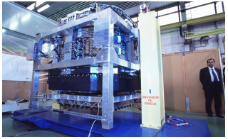
世界上首次发现反物质的科学家赵忠尧院士
丁肇中教授领导建立的α磁谱仪

Slide 19
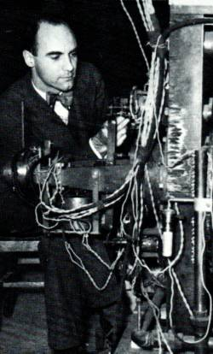
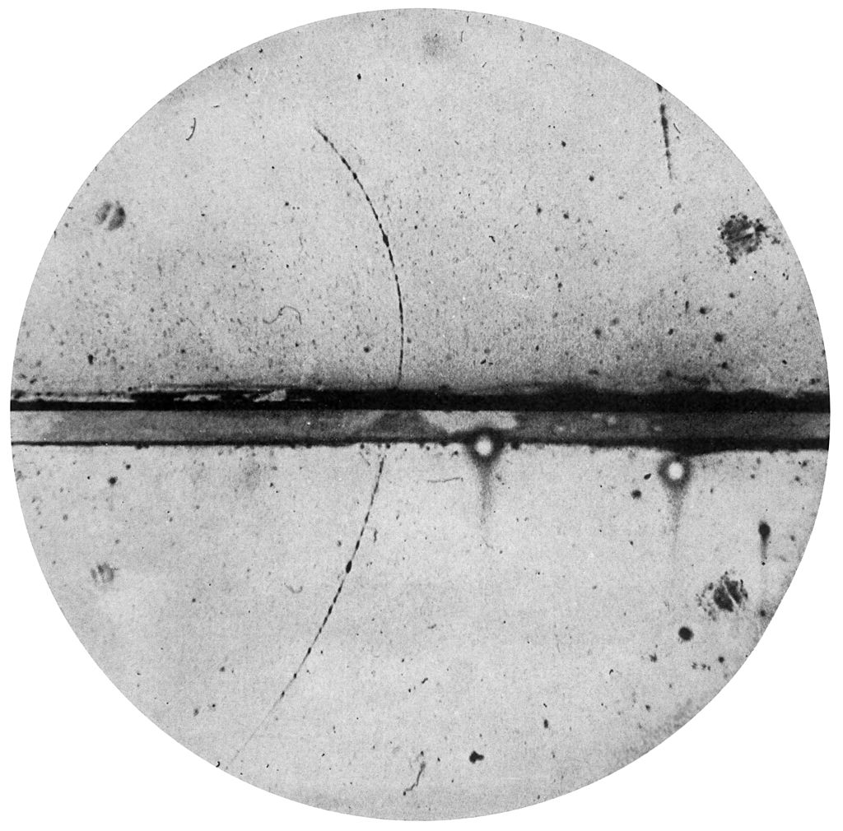
Carl David Anderson
1905－1991

Slide 20
在太空中寻找反物质的α磁谱仪

Slide 21
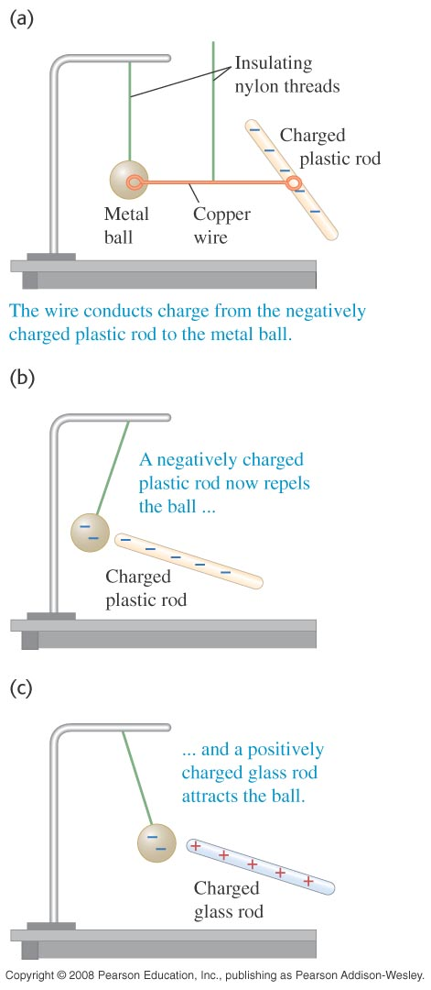
Movement of charges—charging by conduction
Materials that allow easy passage of charge are called conductors. Materials that resist electronic flow are called insulators. The motion of electrons through conducts and about insulators allows us to observe “opposite charges attract” and “like charges repel.”

Slide 22
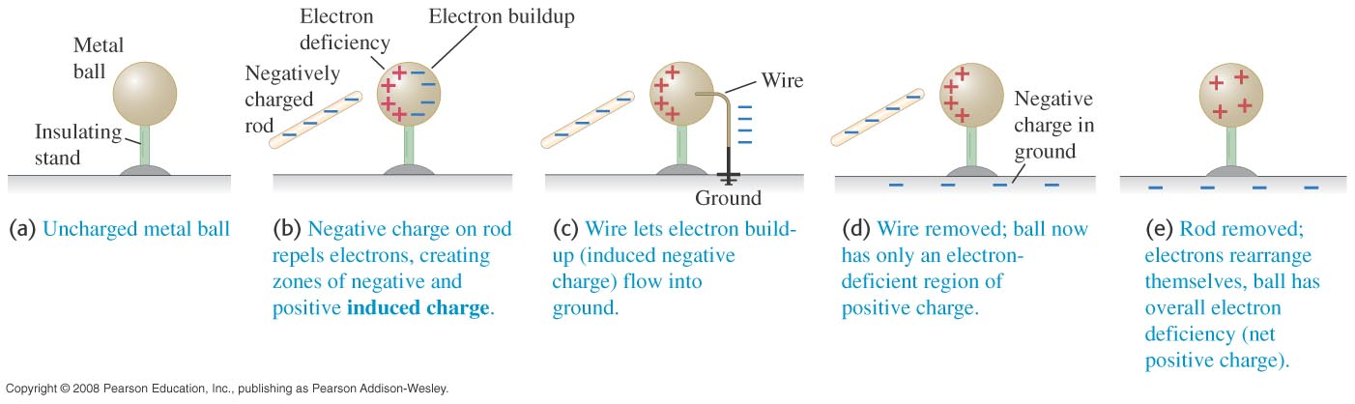
Electrons move freely and charges may be induced

Slide 23
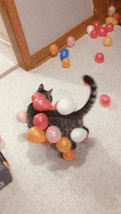
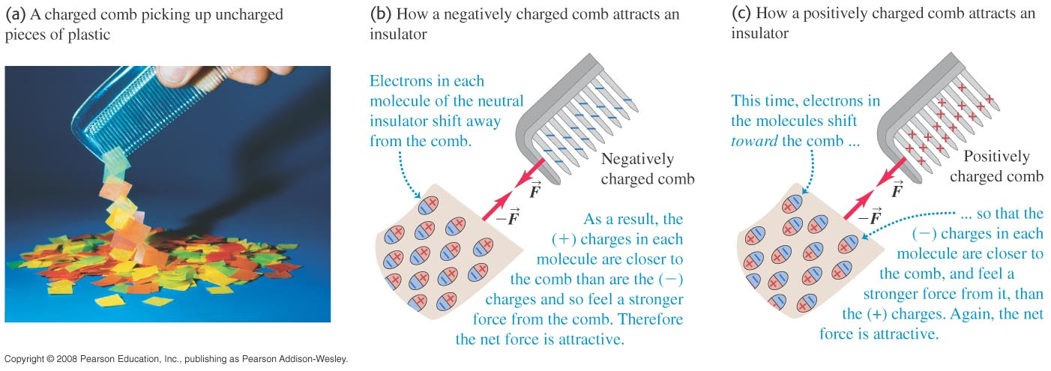
Static electricity about an insulator can shift
The motion of static charges about a plastic comb and light bits of paper can cause attractive forces strong enough to overcome the weight of the paper.

Slide 24
电荷守恒定律
对于一个系统，如果没有净电荷出入其边界，则该系统的正负电荷的电量代数和将保持不变，称为电荷守恒定律
电荷只能发生转移，从一个物体转移到另外一个物体，或者从物体的一部分转移到另外一部分。

Slide 25
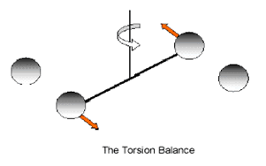
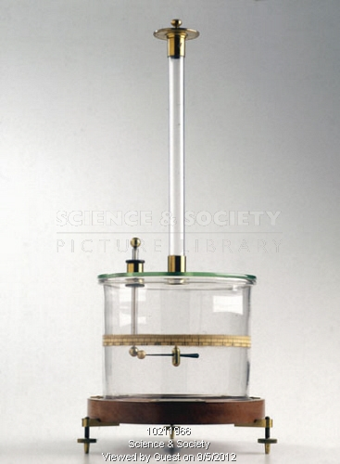

库仑定律
电荷相互作用
$k$ 为静电常数
真空介电常数
电量单位：
当导体中电流为1安培时，1秒钟流过的电荷量定义为1库仑（$C$）

Slide 26
库仑定律的说明
是一条实验定律
成立的条件是真空和静止
真空的条件只是为了除去其他电荷的影响和周围的感应和极化等因素的影响，不是必要条件。
静止要求两电荷相对静止，或者静止电荷对运动电荷的作用力；但不能推广到运动电荷对静止电荷的作用力。

Slide 27
库仑定律与万有引力的比较
电力与万有引力的比较
平方反比定律，精确度不一样
是自然界的两种基本力,都是长程力
作用的转播子不一样
场作用力 光子，引力子（？）
作用强度不同
万有引力最弱的四大力，仅为电磁力的10⁻³⁷
电力可以屏蔽，而引力无从屏蔽

Slide 28
电荷与质量的比较
都是物体的一种基本属性
相互作用都遵守平方反比定律
都遵循守恒定律
质量只有一种，而电荷有正负之分
质量有相对论效应，而电荷无相对论效应
电荷具有量子性，而质量无量子性

Slide 29
质子电子间电场力和万有引力对比

Slide 30
两任意带电体间的静电力
静电力的叠加原理
实验表明，不管一个体系中存在多少个点电荷，每一对点电荷之间的作用力都不会因其他电荷的存在而改变，都服从库仑定律。任一点电荷所受到的力等于所有其他点电荷单独作用于该点电荷的库仑力的矢量和。这称为静电力的叠加原理。

Slide 31

点电荷体系之间的库仑力
设有$n$个点电荷组成的体系，第$j$个点对第$i$个点电荷的作用力为$Fij$，$rij$为它们的距离，根据叠加原理，$qi$受到的合力为：

Slide 32
各种带电体系对静止点电荷的作用力
把带电体分割为许多“电荷元”部分，对静止点电荷作用时均可将“电荷元”当作点电荷处理，这样，整个带电体就与点电荷系统等效。
“电荷元”的物理意义
宏观无穷小的带有一定电荷量的元（点）即点电荷

Slide 33
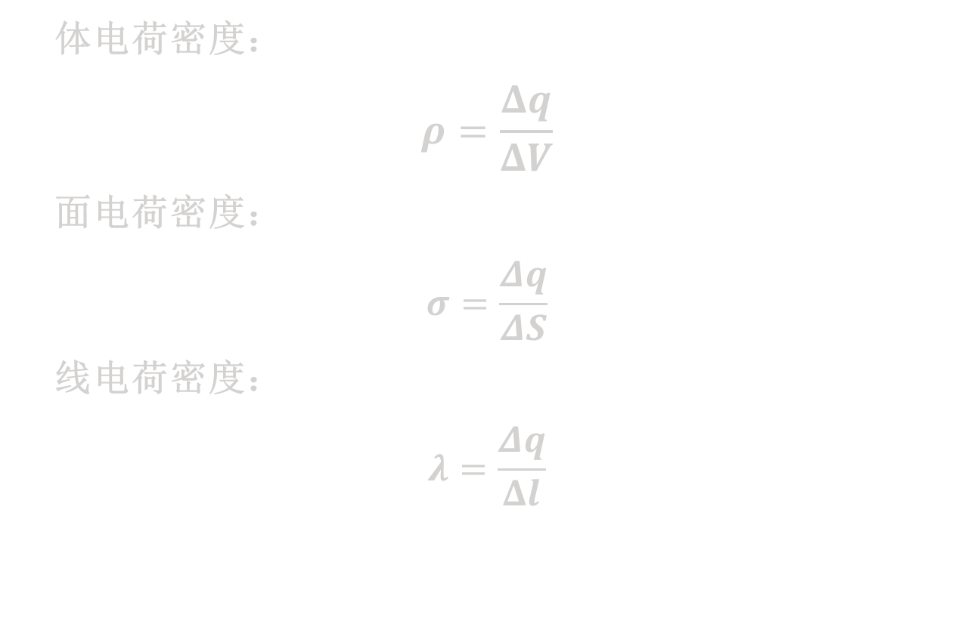
电荷密度
体电荷密度：
$$ρ=\frac{Δq}{ΔV}$$
面电荷密度：
$$σ=\frac{Δq}{ΔS}$$
线电荷密度：
$$λ=\frac{Δq}{Δl}$$

Slide 35
作业
定量分析为利用密里根油滴实验测出基本电荷电量，相关实验设备和实验参数应该满足什么样的条件。

